Slide 1
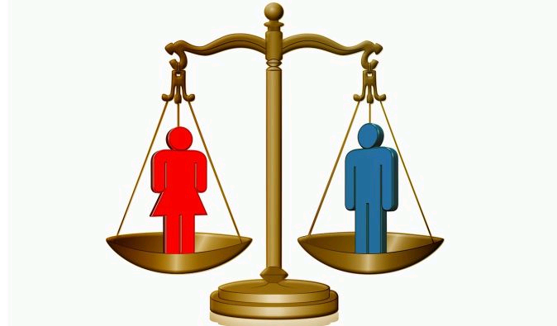
Гендерная идентификация
Наталья Ивановна Костенко
Начальник отдела по делам семьи и молодежи и гендерного равенства

Slide 2
Сравнительный анализ
ПОЛ |  | ГЕНДЕР
Биологические отличия между женщинами и мужчинами |  | Положение женщин и мужчин в обществе
Биологическая идентификация |  | Социальная идентификация
отличия между мужчинами и женщинами являются биологическими; отличия тверды и неизменны; отличия не изменяются в зависимости от времени и культуры. |  | отличия между женщинами и мужчинами формировались исторически в зависимости от социальных отношений; возможные изменения; отличия изменяются в зависимости от времени и культуры.

Slide 3
Гендерные различия в оценке труда
Гендерные роли социально определены при рождении
Разница в оценке и сложности труда поддерживают существующую систему отношений, которые стимулируют разницу гендерных ролей
Гендерные роли влияют на разделение труда
Работа оценивается по-разному, в зависимости от того кто её выполняет
Разные роли, работа и оценка труда создают различия в доступе к принятию решений получения доходов и т.п.

Slide 4
Гендерное распределение ресурсов и доходов
женщины выполняют 2/3 всей работы в мире
женщины зарабатывают 1/10 часть всего дохода
женщины составляют 2/3 всех неграмотных в мире
женщины владеют менее чем 1/100 всей мировой собственности

Slide 5
Гендерные стереотипы
ЦЕННОСТИ
Девушка | Юноша
Семья | Карьера
Дом | Деньги, Самоуверенность
Взаимоотношения между людьми | Власть
Образование | Образование, как составляющая карьеры и власти
Согласие
РОЛЕВАЯ ОРИЕНТАЦИЯ
Гендеона меншовартисть | Гендерная приоритетность в достижениях в обществе и семье
Домохозяйка | Работник
Иметь | Владелец
Труженица | Хозяин
Семейный менеджер | Человек, который требует, чтобы ее обслуживали
Служанка | Сын
 | Трудоголик
 | Семейное пугало ("Вот, я отцу расскажу...")
ЧЕРТЫ ЛИЧНОСТИ
Послушная | Сдержанный
Ответственная за семью и человеческие взаимоотношения | Уверенный в себе
Покорная | Мастеровитый
Активная во всех вопросах жизни семьи | Бескомпромиссный
Контролер | Склонный к агрессивному решению конфликтов
Миротвориця | Активный в сексуальных отношениях
Безукоризненность | Пассивный во всех вопросах жизни семьи

Slide 6
Критерии положения женщин
Основные потребности | удовлетворение жизненных потребностей женщин; пропорциональное распределение материальных благ между женщинами и мужчинами
Лидируя роли | пропорция женщин по отношению к мужчинам в руководящих должностях в обществе; женщины как лидеры в решении вопросов женщин
Сознание | осознание женщинами потребностей и проблем женщин; осознание мужчинами потребностей и проблем женщин; осознание дискриминации относительно женщин; способность анализировать вопрос в их отношении к интересам и правам женщин;
Оценка потребностей | привлечение женщин к определению общественных приоритетных потребностей определения специфических интересов женщин
Планирование | привлечение женщин к разработке, выполнение и оценки проекта
Статтевий разделение труда | привлечение женщин к выполнению традиционно мужских труду видов деятельности; уровень привлечения мужчин к традиционно женским занятиям; количество рабочих часов в среднем на день для женщин в сравнении с количеством рабочего времени мужчин.
Контроль в сфере производства | доступ женщин к земле, кредитам, контроль за распределением производства дохода и накоплением капитала.

Slide 7
Спасибо за внимание!

